Slide 1
eTwinning projekt HRVATSKA BAJKOVINCA Bajka: ŽABICA DJEVOJKA zadaci za 1.razred
06. 04. 2021.

Slide 2
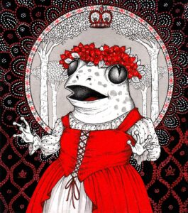
1. ZADATAK
JOŠ JEDNOM PAŽLJIVO POSLUŠAJ :
https://www.youtube.com/watch?v=-DiQDIWxEzQ
I ZATIM ODIGRAJ KVIZ:
https://wordwall.net/hr/resource/1551588/hrvatski-jezik/%C5%BEabica-djevojka-likovi-%C4%8Dudesni-doga%C4%91aji

Slide 3
2. ZADATAK
PREPIŠI U PISANKU: naslov bajke
ZAPIŠI U PISANKU:
Glavne likove
Sporedne likove
Mjesta radnje
Vrijeme radnje
5. Pouku bajke

Slide 4
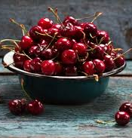
3. ZADATAK - VJEŽBA KUHANJA
PRIPREMI NEŠTO FINO I SLATKO I ZDRAVO OD TREŠANJA!
RECEPT PRONAĐI NA:
https://miss7mama.24sata.hr/vrtic/prehrana/jednostavni-recepti-sa-socnim-tresnjama-1605
POFOTKAJ PRIPREMU I POŠALJI U WhatsApp grupu 1.e

Slide 5
4. ZADATAK PONOVIMO GRADIVO PRIRODE I DRUŠTVA
PONOVI ŠTO SMO NAUČILI O PROLJETNOM VOĆU I POVRĆU:
https://wordwall.net/hr/resource/976557/proljetno-vo%C4%87e-i-povr%C4%87e
https://wordwall.net/hr/resource/1047483/vo%C4%87e-i-povr%C4%87e

Slide 6
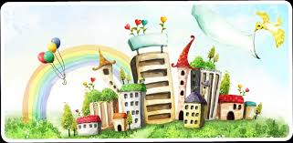
5. ZADATAK - VJEŽBA PISANJA
NAPIŠI SVOJU BAJKU O RIBICI/ PTIČICI DJEVOJCI.
ILUSTRIRAJ BAJKU.

Slide 7
6. ZADATAK VJEŽBAMO MATEMATIKU
NAPIŠI U MATEMATIČKU BILJEŽNICU 3 ZADATAKA RIJEČIMA VEZANIH UZ BAJKU ŽABICA DJEVOJKA.
Na primjer:
Žabica je u ponedjeljak otpjevala 4 pjesme
U utorak je otpjevala dvije pjesme više.
Koliko je pjesmama žabica otpjevala u utorak?
Koliko je pjesmama zajedno otpjevala u ta dva dana?
Zadatke će rješavati tvoji prijatelji kad se vratimo na nastavu nakon praznika.

